Slide 1

Versorging vir mense wat met MIV/vigs en COVID-19 leef
Week 7 – 10
Gesondheids-, sosiale en omgewingsverantwoordelikheid
Les 3

Slide 2
Living With HIV
https://www.youtube.com/watch?v=IfBPQrmBwbA (3 min 10 sek)

Slide 3
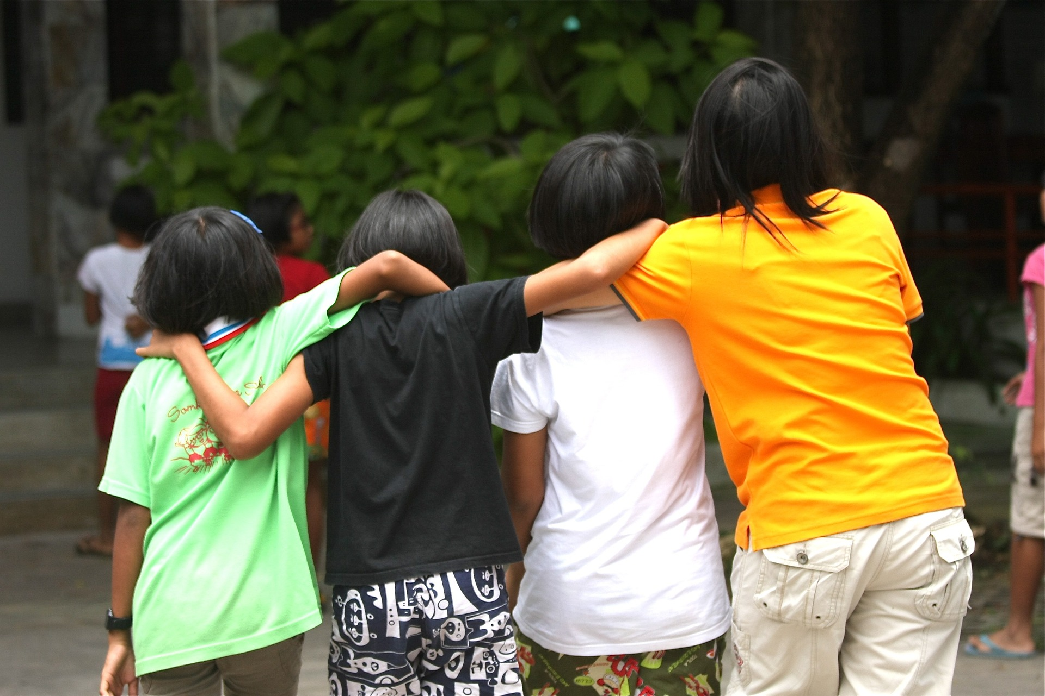
Mense wat met enige vorm van langtermyn siekte te doen het, benodig sorg en ondersteuning van hul vriende, gesinne en die gemeenskap, veral wanneer hulle siek is.

Slide 4

Wees bedag
Wees bemoedigend
Wees ondersteunend

Slide 5

Hoe jy iemand kan help wat pas met MIV gediagnoseer is

Slide 6
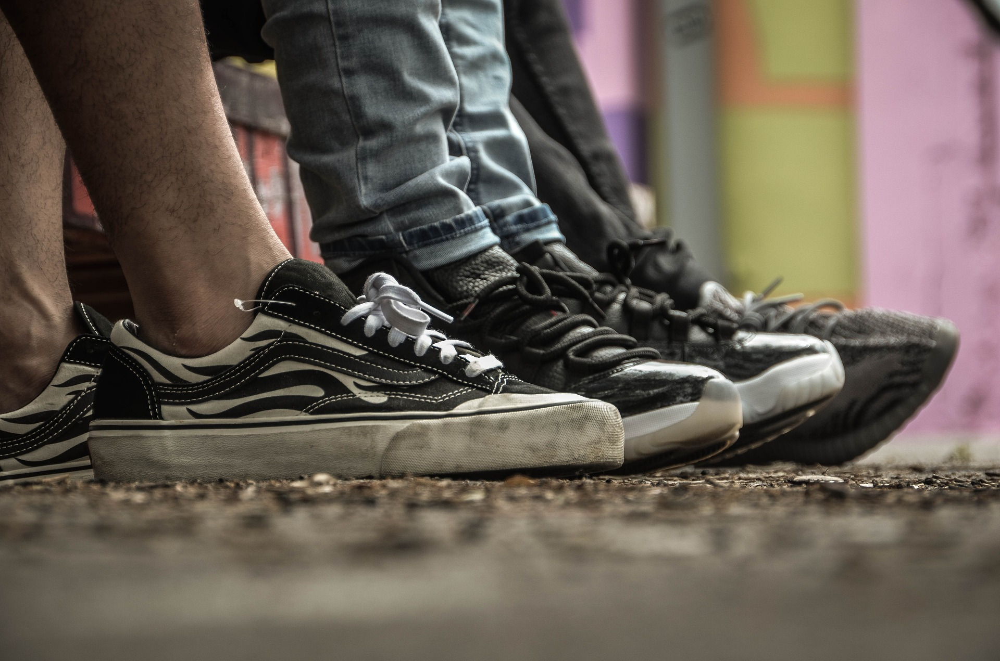
Wat as 'n vriend jou vertel dat hulle MIV het?

Slide 7

Die hantering van enige siekte kan moeilik wees, en om iemand te wil help wat siek is, is 'n goeie ding om te doen - dit is ook belangrik om behoorlike voorsorgmaatreëls te tref.

Slide 8
Groepwerk

